Slide 1
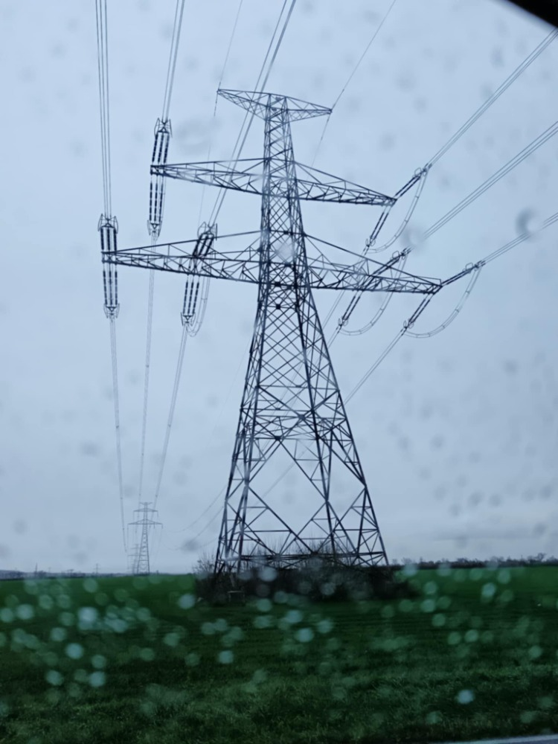
1: sloup vysokého napětí

Slide 2
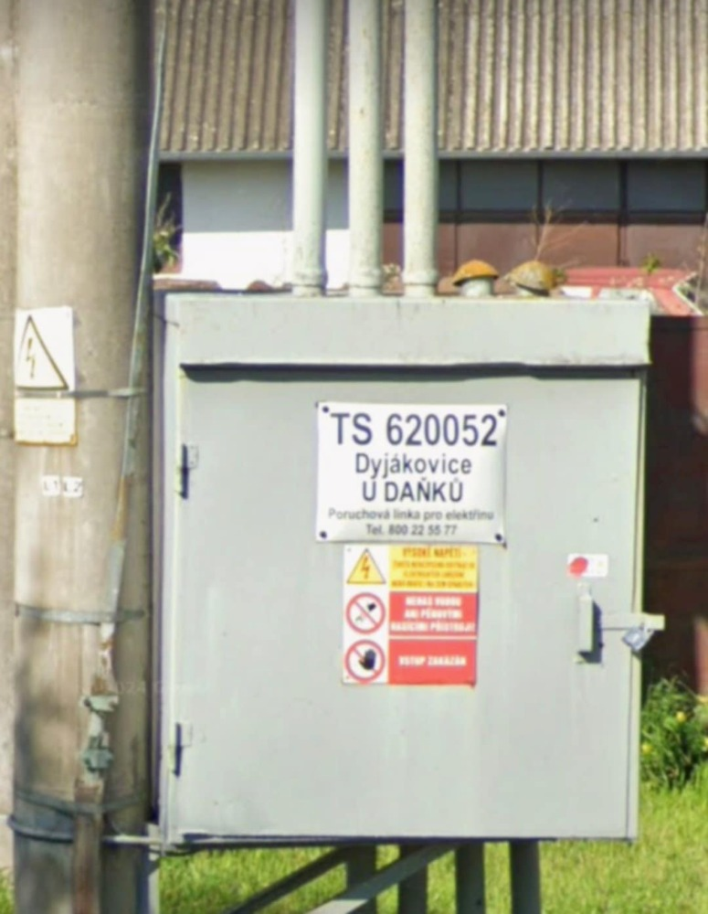
2:transformátor

Slide 3
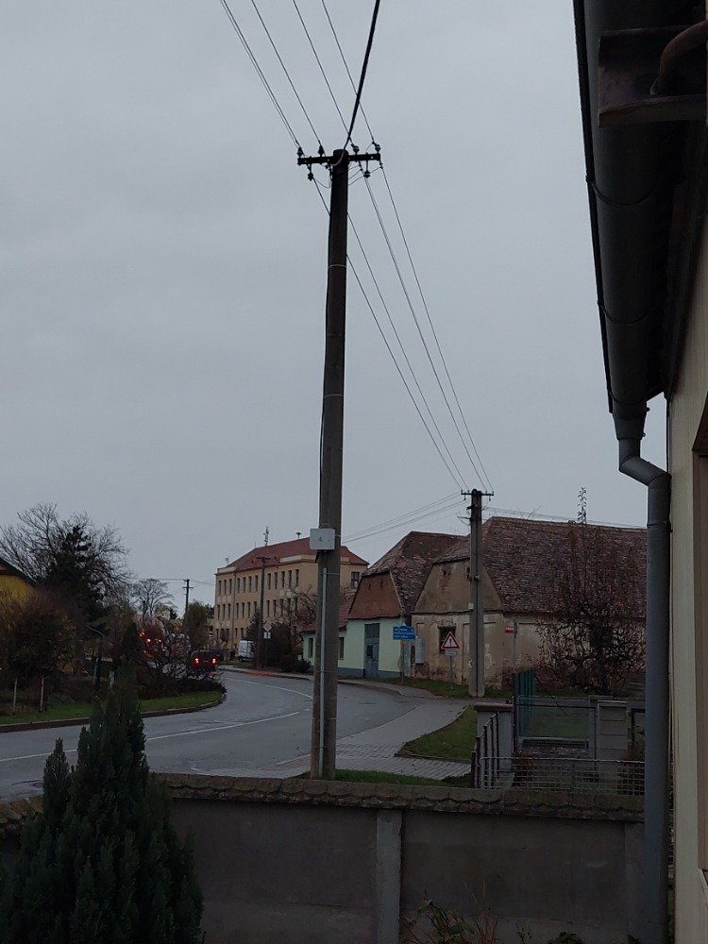
3: sloup nízkého napětí

Slide 4
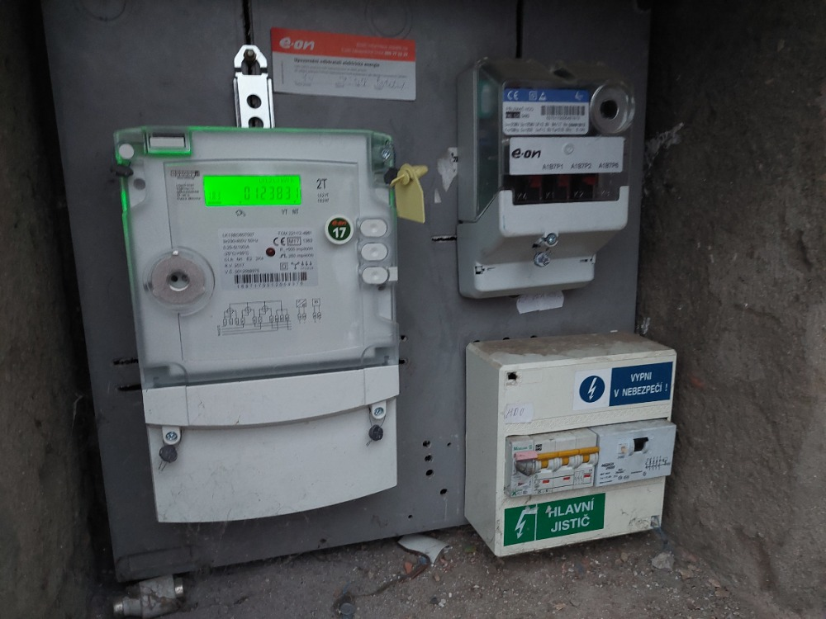
4:hlavní jistič „hodiny“

Slide 5
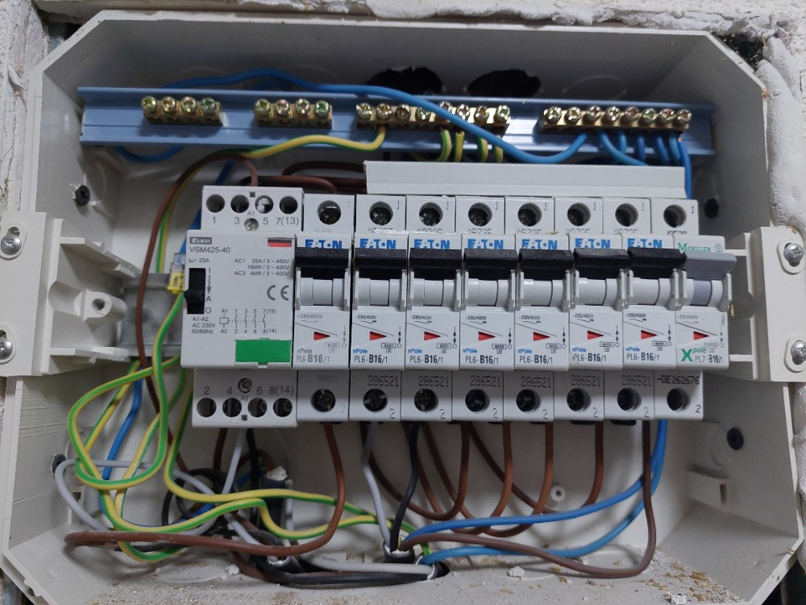
5:domácí jistič

Slide 6
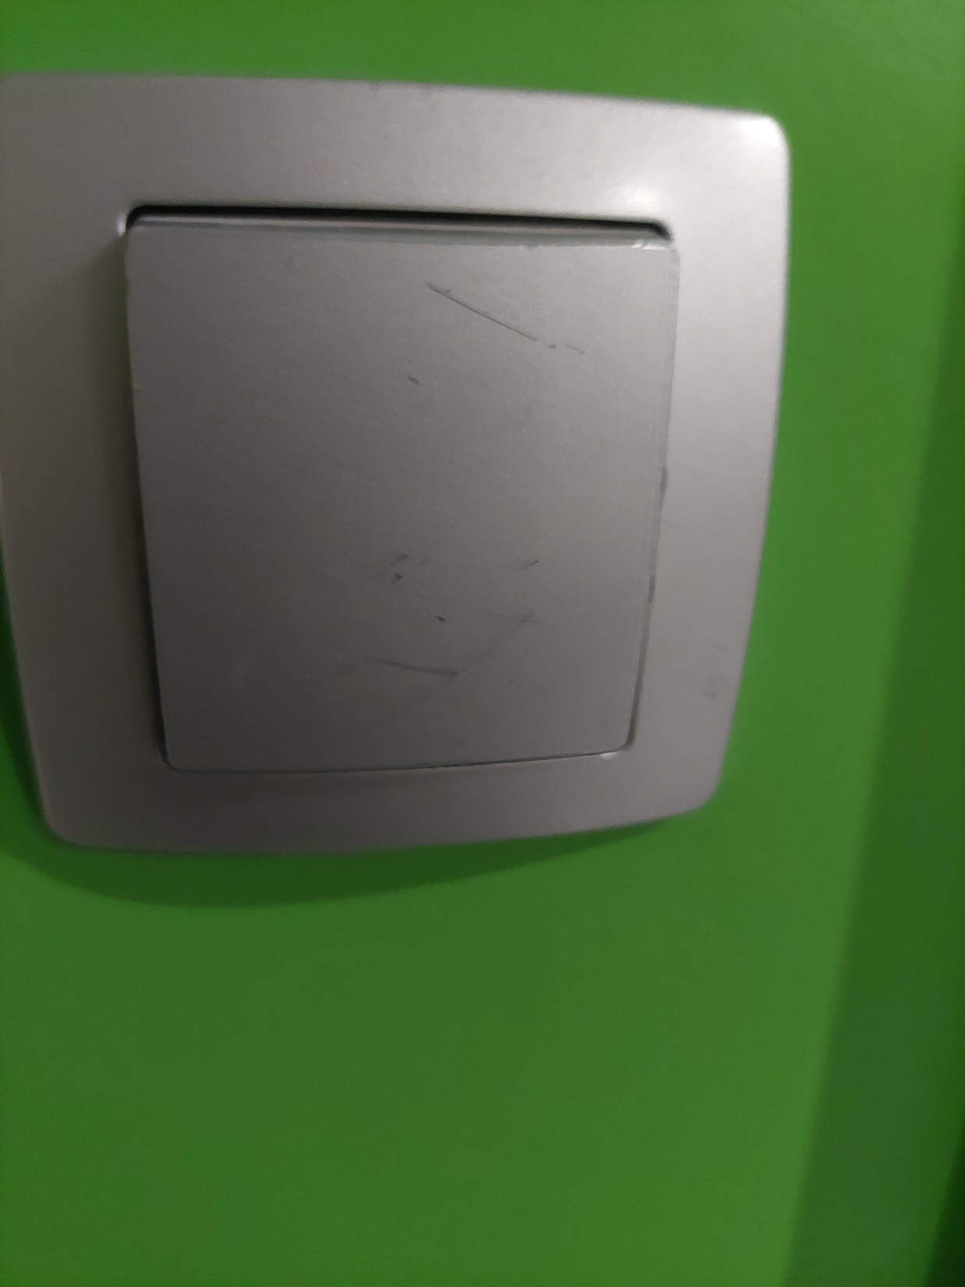
6:Vypínač světla

Slide 7
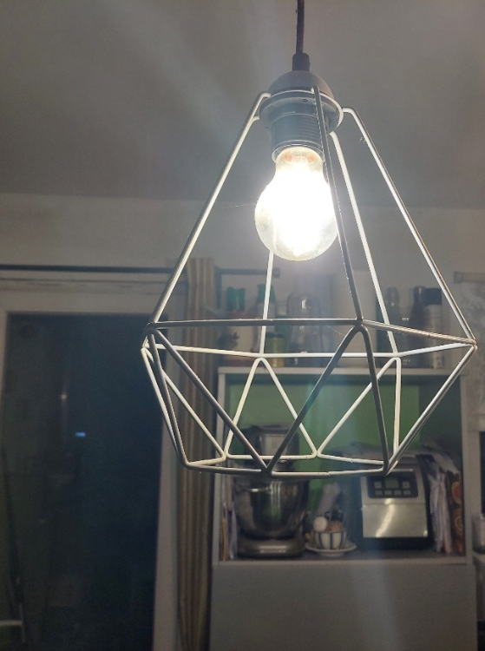
7:spotřebič-žárovka

